Slide 1
Возможности общественных объединений в сфере рекламы при отстаивании интересов бизнеса

Slide 2
Правила Нижнего Новгорода п.3.2.18
Рекламные конструкции с рекламной информацией о продукции и услугах предприятий потребительского рынка – рекламные конструкции, присоединяемые к зданиям, в соответствии с индивидуально разработанным комплексным дизайн-проектом рекламного оформления здания в пределах части фасада здания, занимаемого помещением предприятия потребительского рынка и услуг, чья рекламная информация размещается на конструкции.
Никаких уточнений или запретов о рекламе третьих лиц не описано.

Slide 3
Предупреждение УФАС
Нижегородское УФАС России рассмотрело обращение физического лица о возможном наличии признаков нарушения антимонопольного законодательства в действиях Городской думы Нижнего Новгорода
Жалоба гласила, что владельцы рекламных конструкций эксплуатируют их с нарушением правил, а именно, размещают рекламу предприятий, не находящихся в здании, на фасаде которого размещена такая рекламная конструкция.
УФАС установил, что:
В Законе о рекламе нет ограничений на размещение рекламных конструкций на фасадах зданий в зависимости от места осуществления деятельности хозяйствующего субъекта, являющегося владельцем такой конструкции либо рекламодателем такой рекламы.
В действиях (бездействиях) городской Думы содержатся признаки нарушения п. 1 ч. 1 ст. 15 Закона о защите конкуренции
Нижегородское УФАС России предупреждает о необходимости прекращения действий (бездействий), нарушающих антимонопольное законодательство, а именно: до 04.12.2020 исключить п. 3.2.18

Slide 4
Ответ Федеральной антимонопольной службы
Формулировка пункта 3.2.18 может вызывать неоднозначное трактование с точки зрения допустимости размещения на таких рекламных конструкциях рекламы лиц, не осуществляющих деятельность в здании
Разрешение указанной неопределенности не относится к компетенции ФАС России
Федеральный закон «О рекламе» не предусматривает компетенцию органов местного самоуправления по определению содержания рекламы

Slide 5
Предложение городской Думы Нижнего Новгорода
На фасадах нежилых зданий, строений, сооружений допускаются к установке следующие форматы фасадных рекламных конструкций: на нежилых 3 зданиях, строениях, сооружениях площадью до 4000 кв.м включительно – малого формата и среднего формата фасадные рекламные конструкции; на нежилых зданиях, строениях, сооружениях площадью свыше 4000 кв.м – среднего формата фасадные рекламные конструкции, большого и крупного форматов.

Slide 7
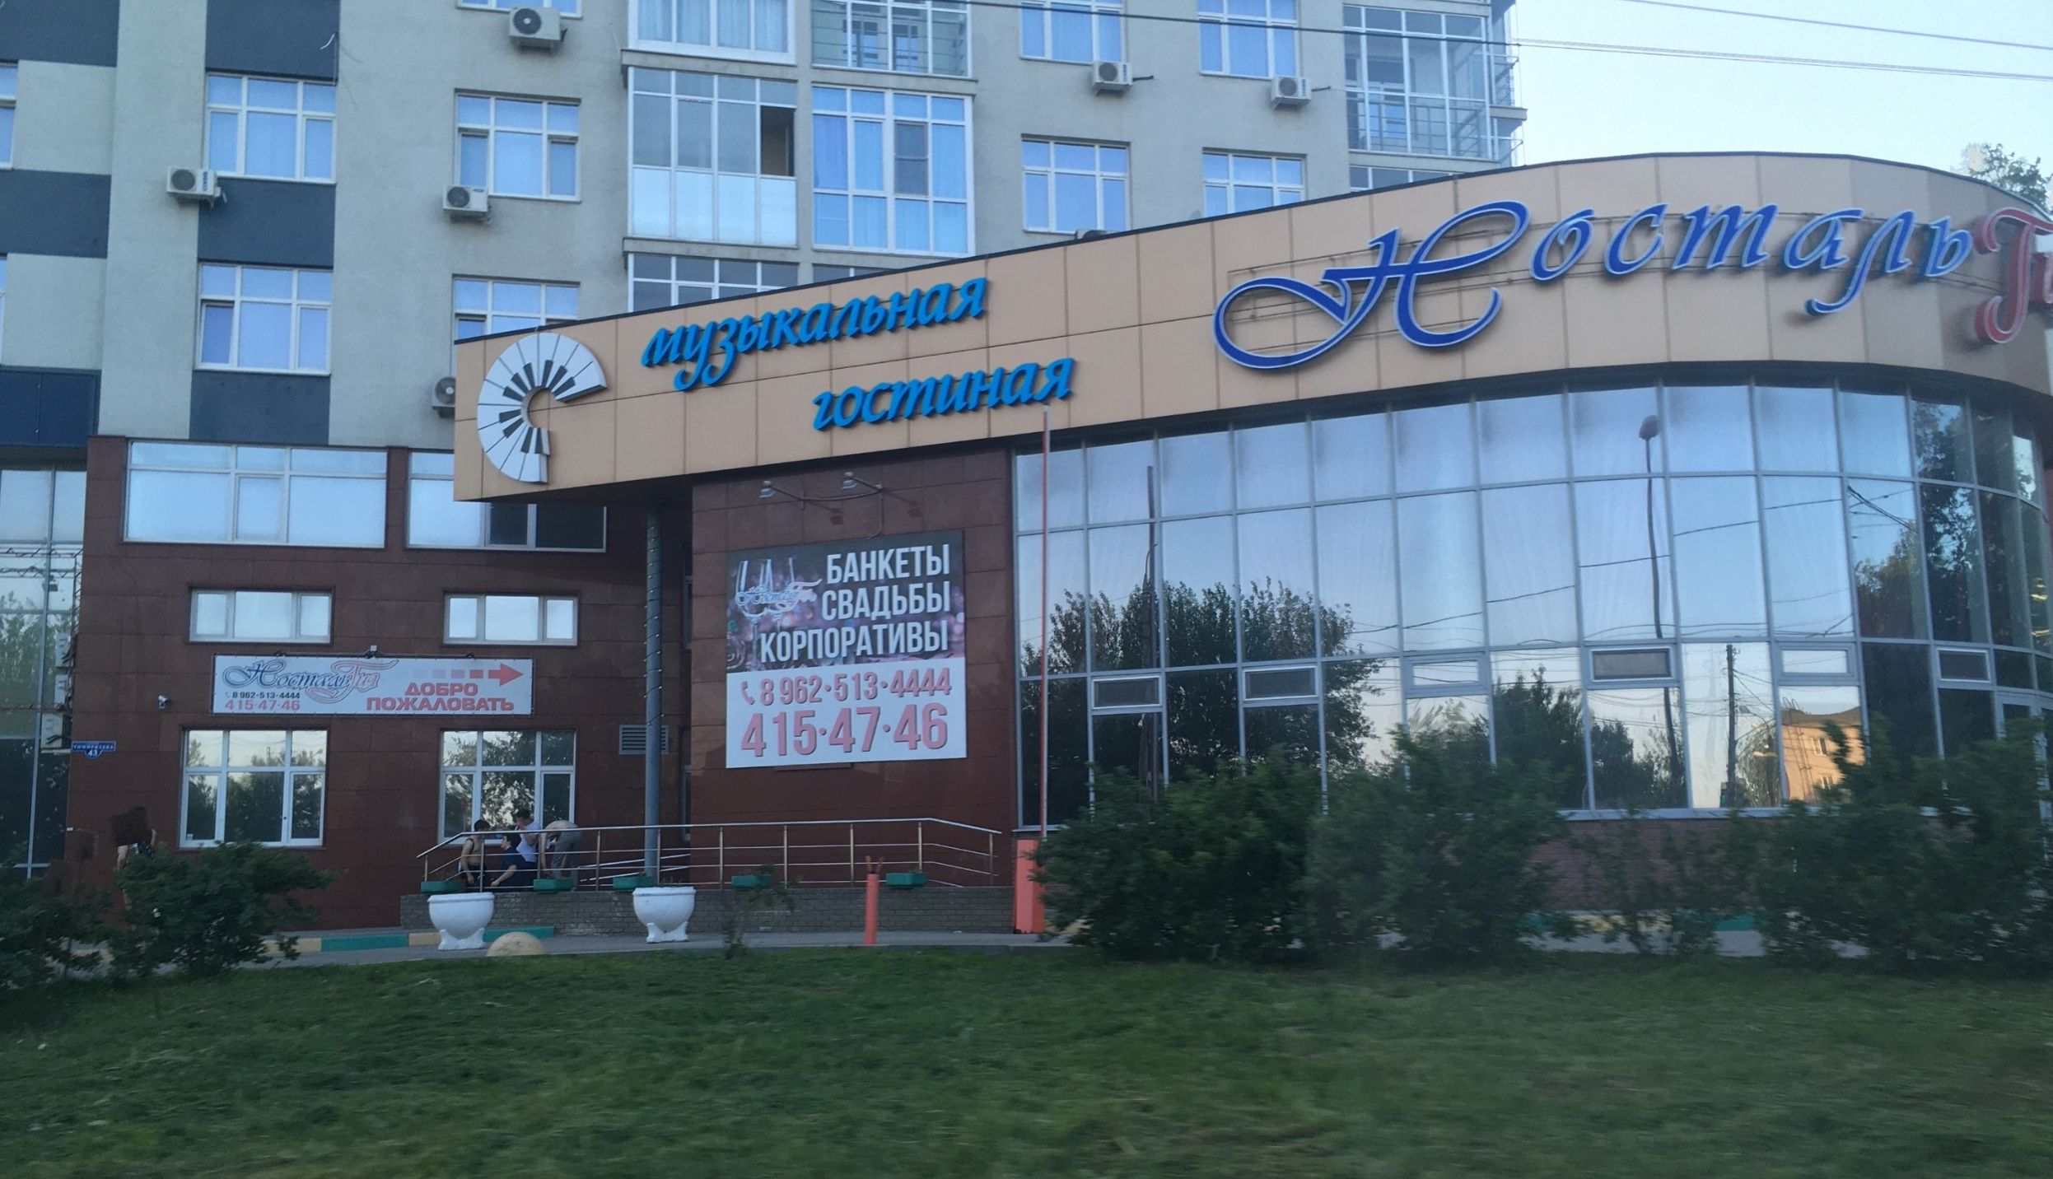

Slide 11
Итоги
Через общественные объединения предприниматели имеют возможность достучаться до всех этажей власти (муниципальной, региональной и федеральной). Общественные объединения имеют возможность отстаивать интересы предпринимателей.
Для этого необходима активная позиция предпринимательского сообщества, сила которого только в объединении.

Slide 12
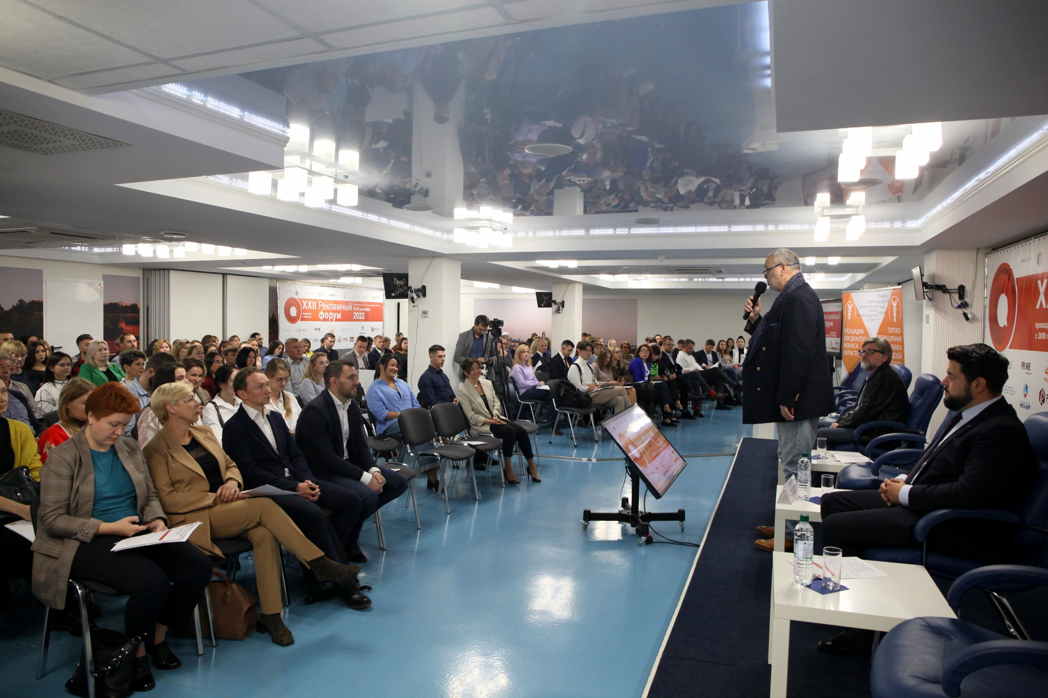
Рекламный форум - Пленарное заседание

Slide 13
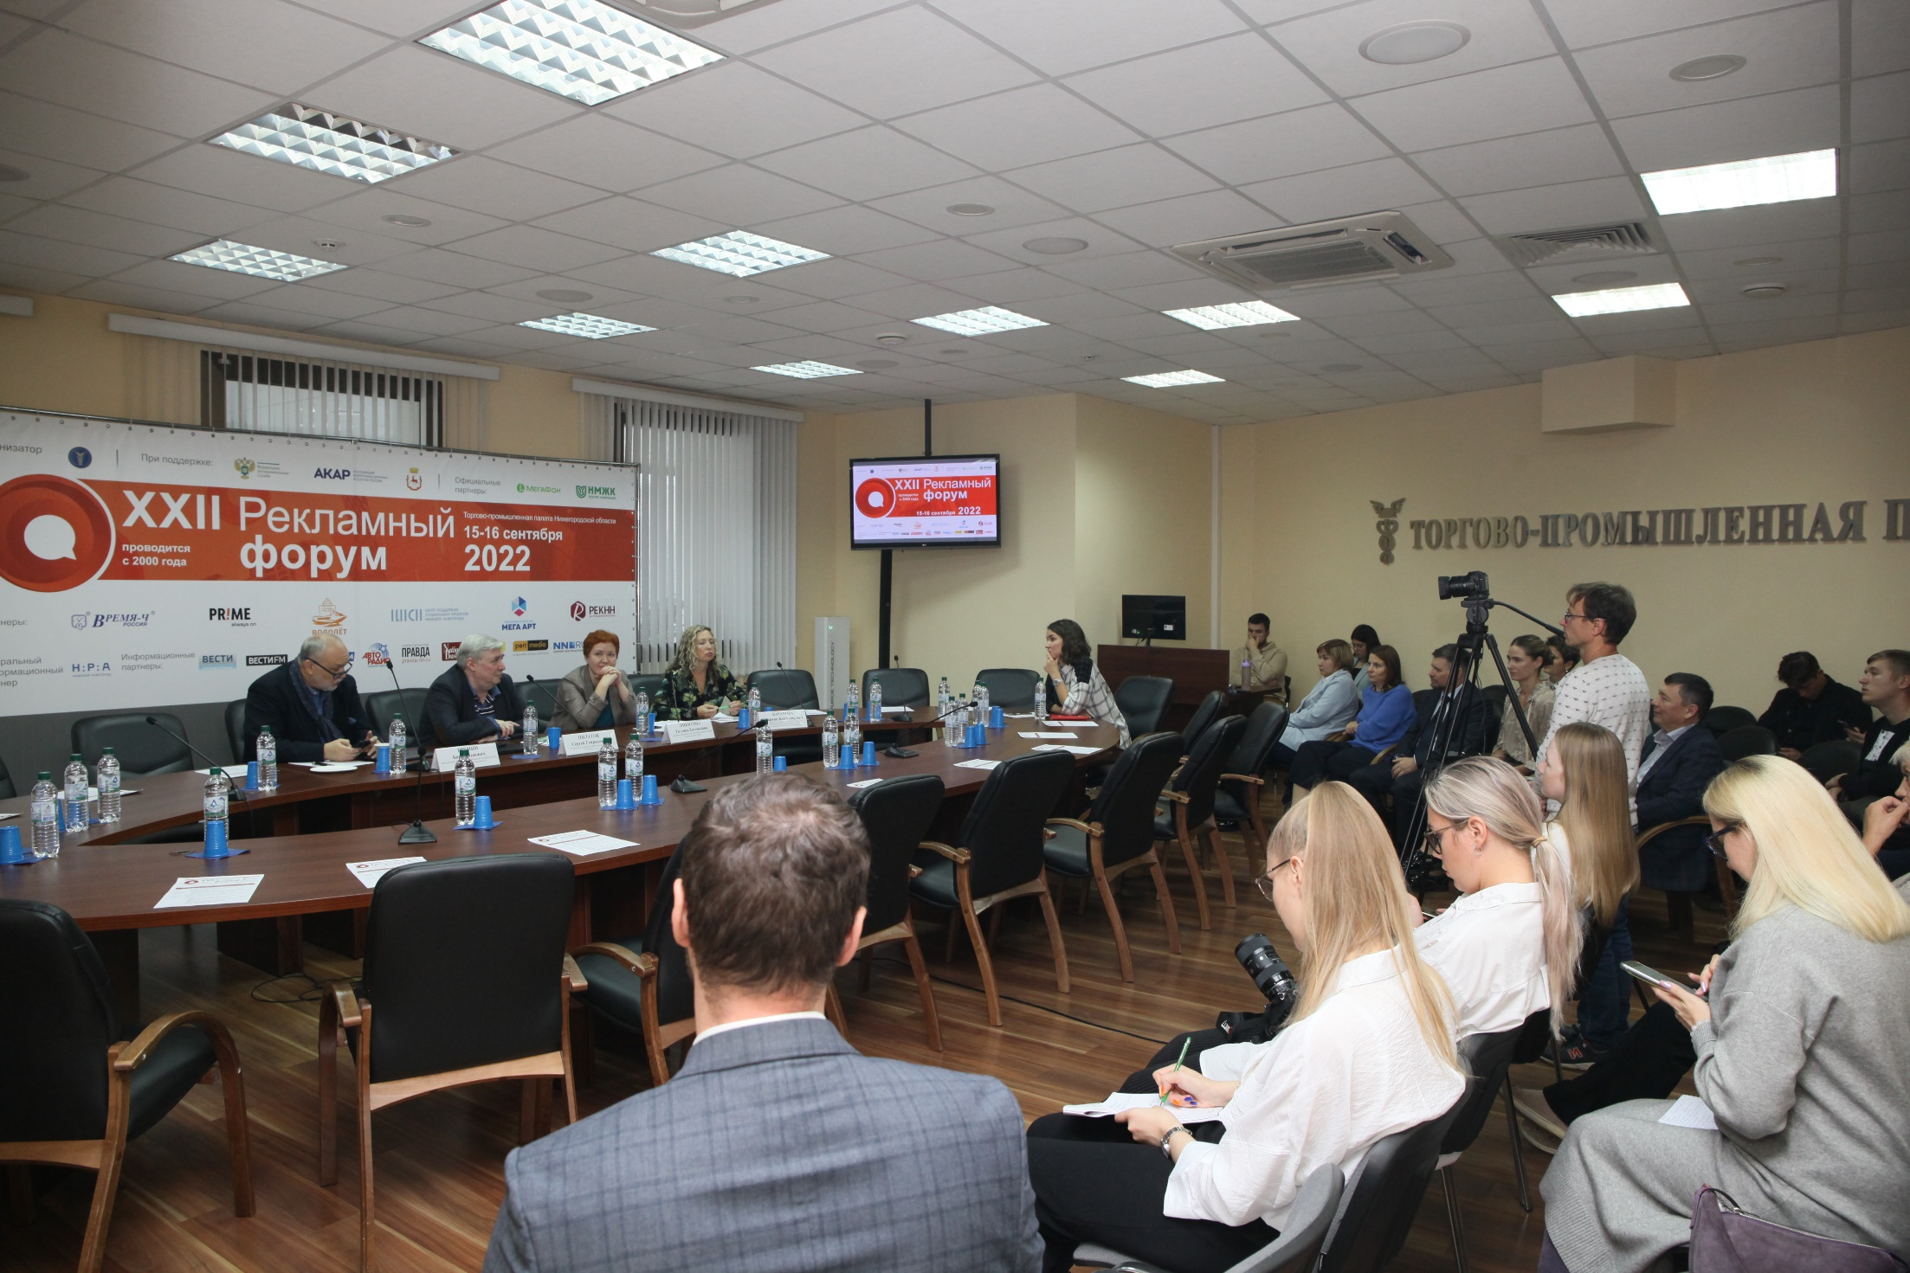
Сессия «Этические ограничения в рекламе»

Slide 14
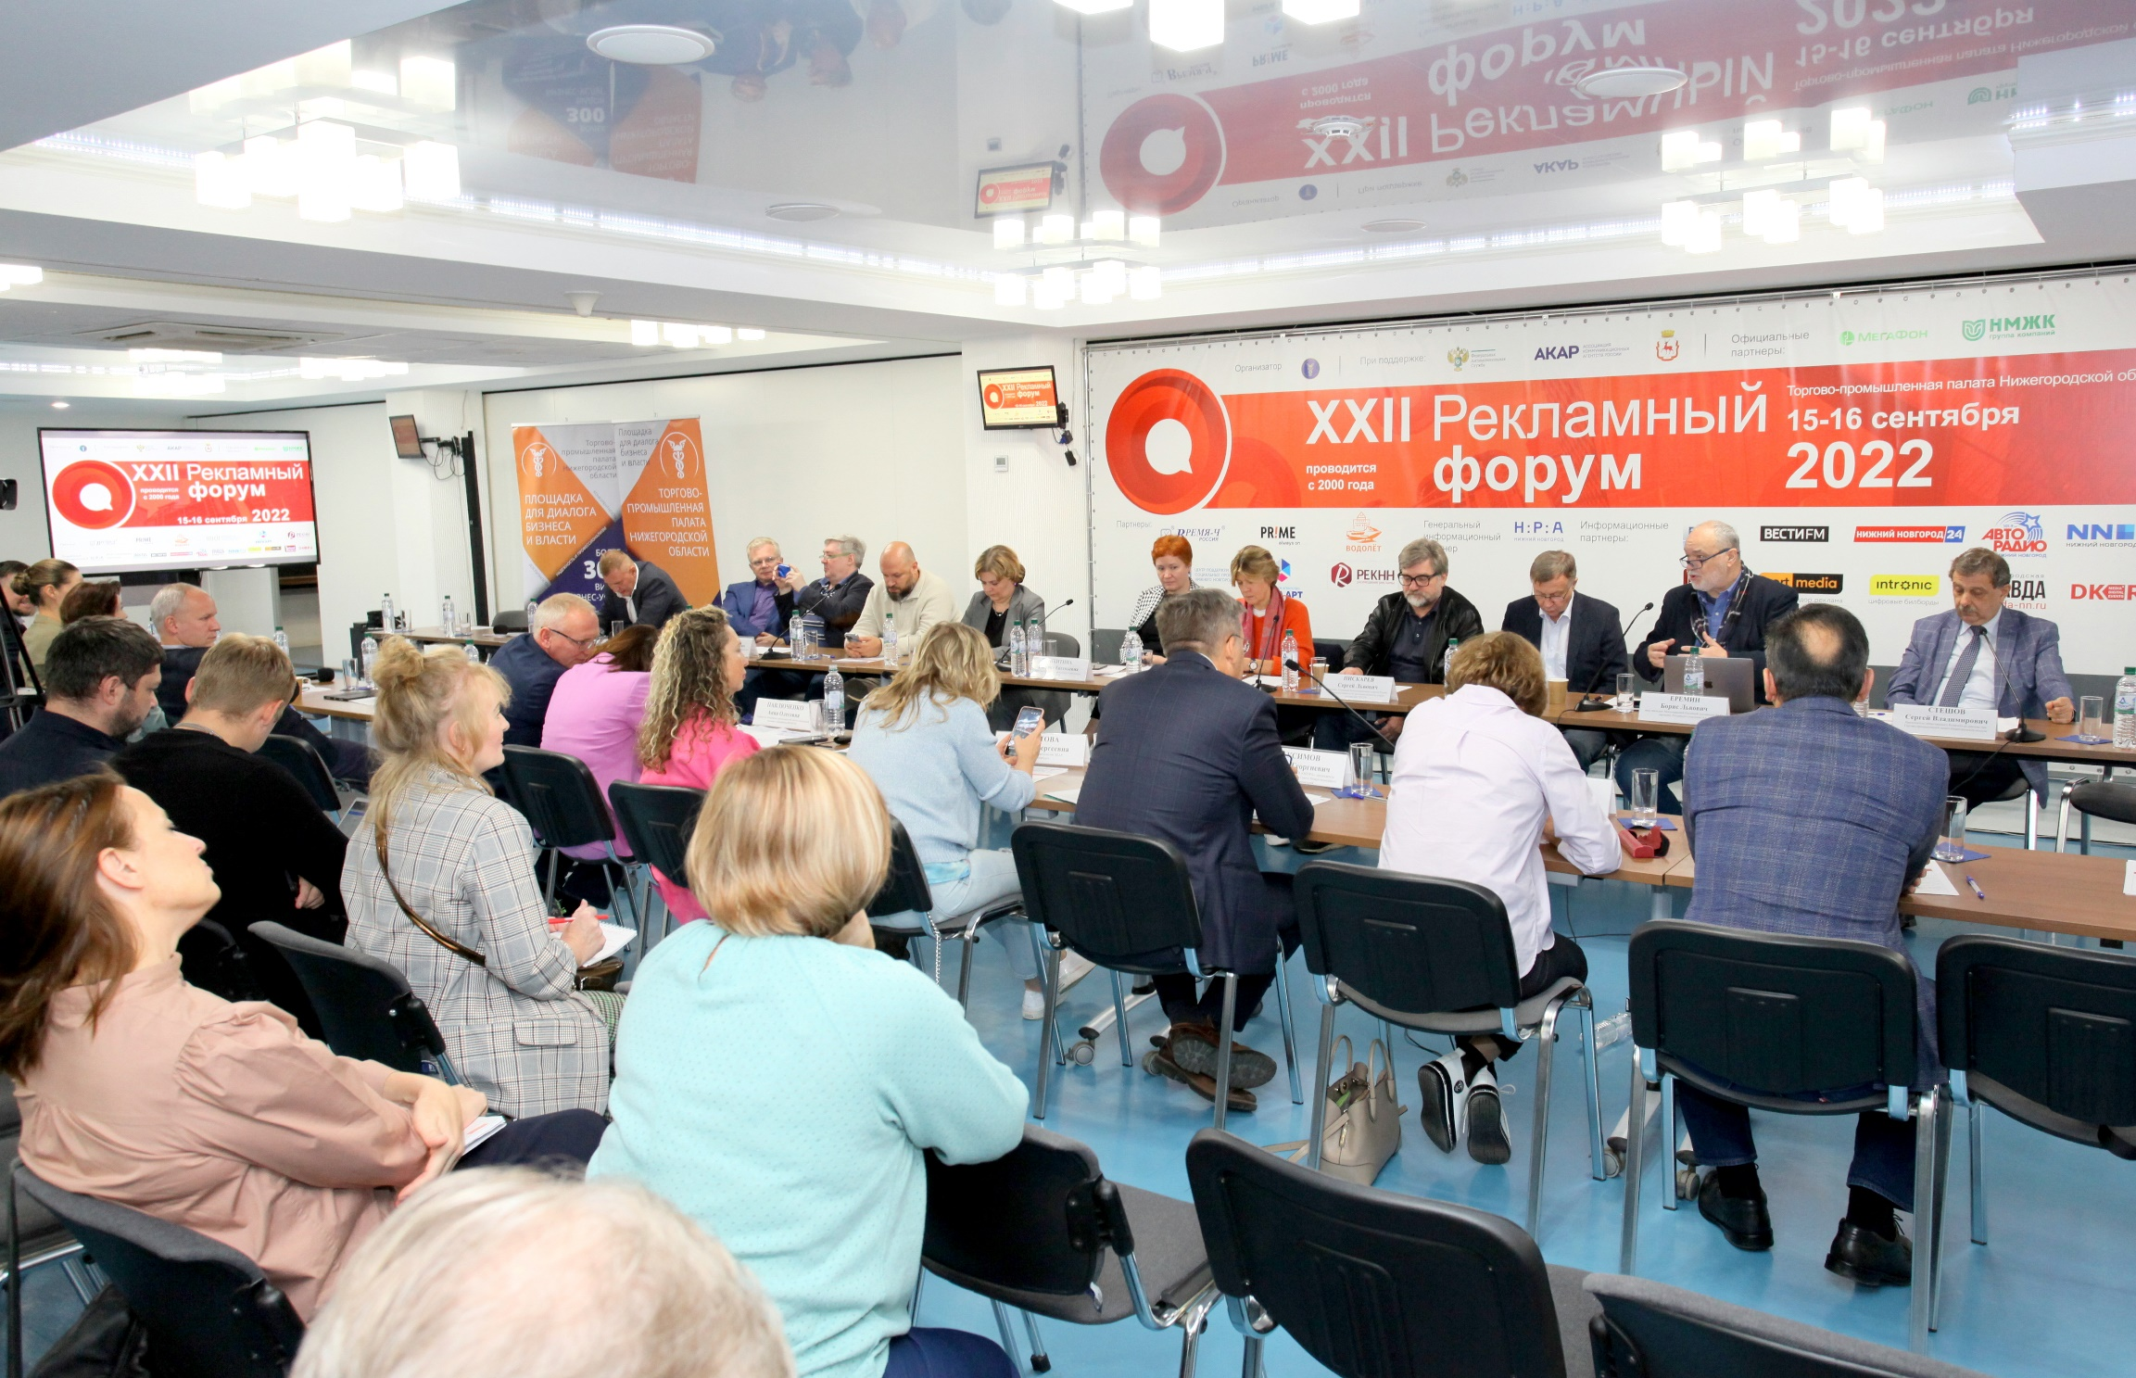
Дискуссионная панель

Slide 15
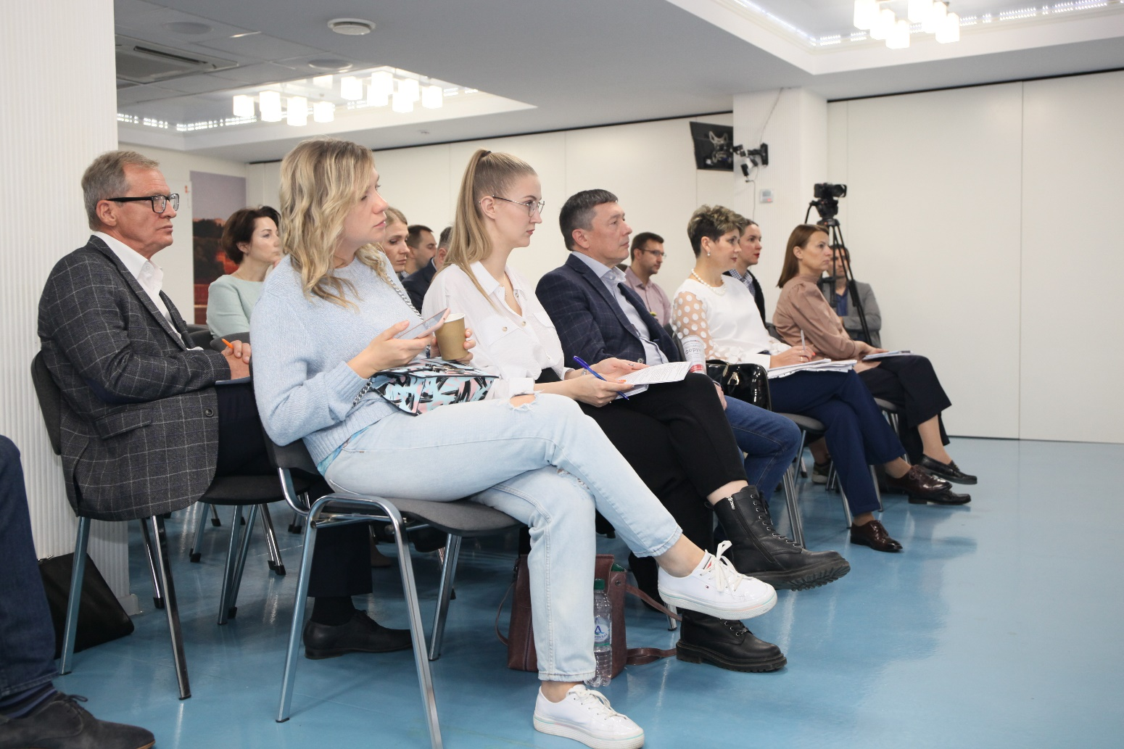
Сессия «Наружная реклама»

Slide 16
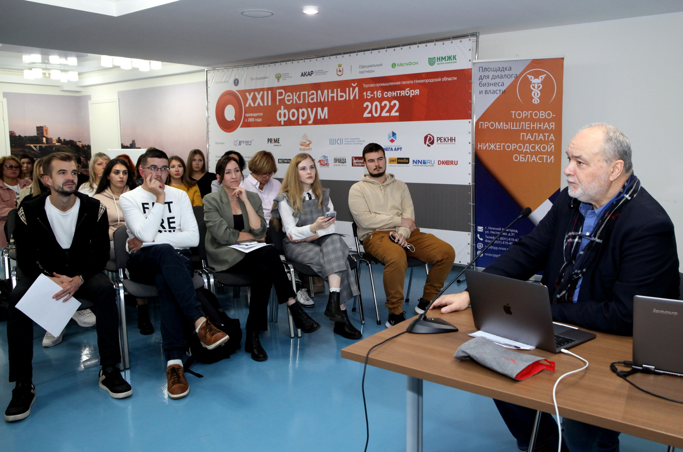
Сессия «Сила бренда»

Slide 17
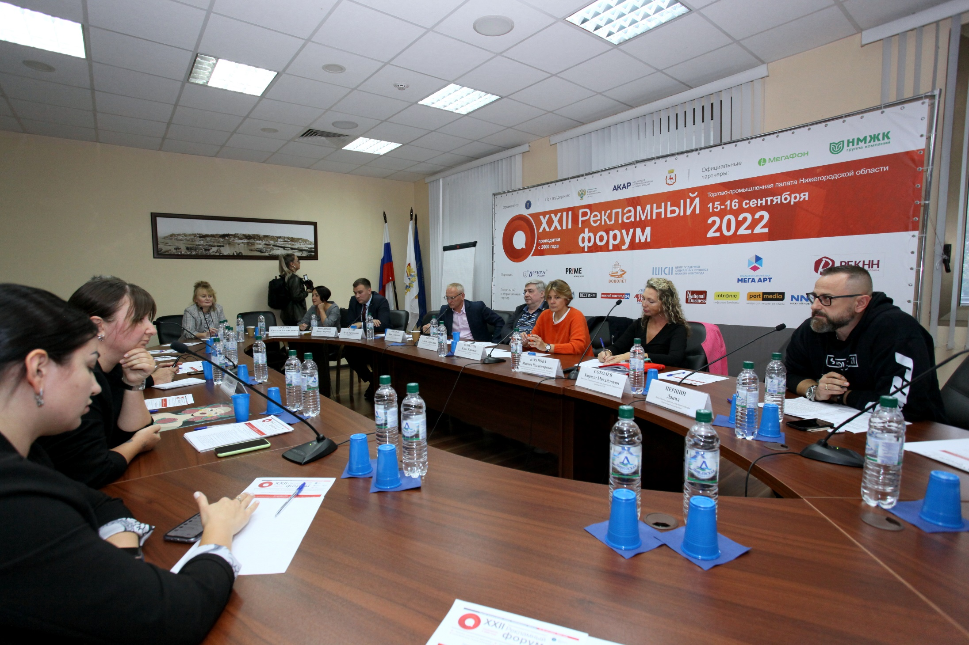
Сессия «Социальная реклама»

Slide 18
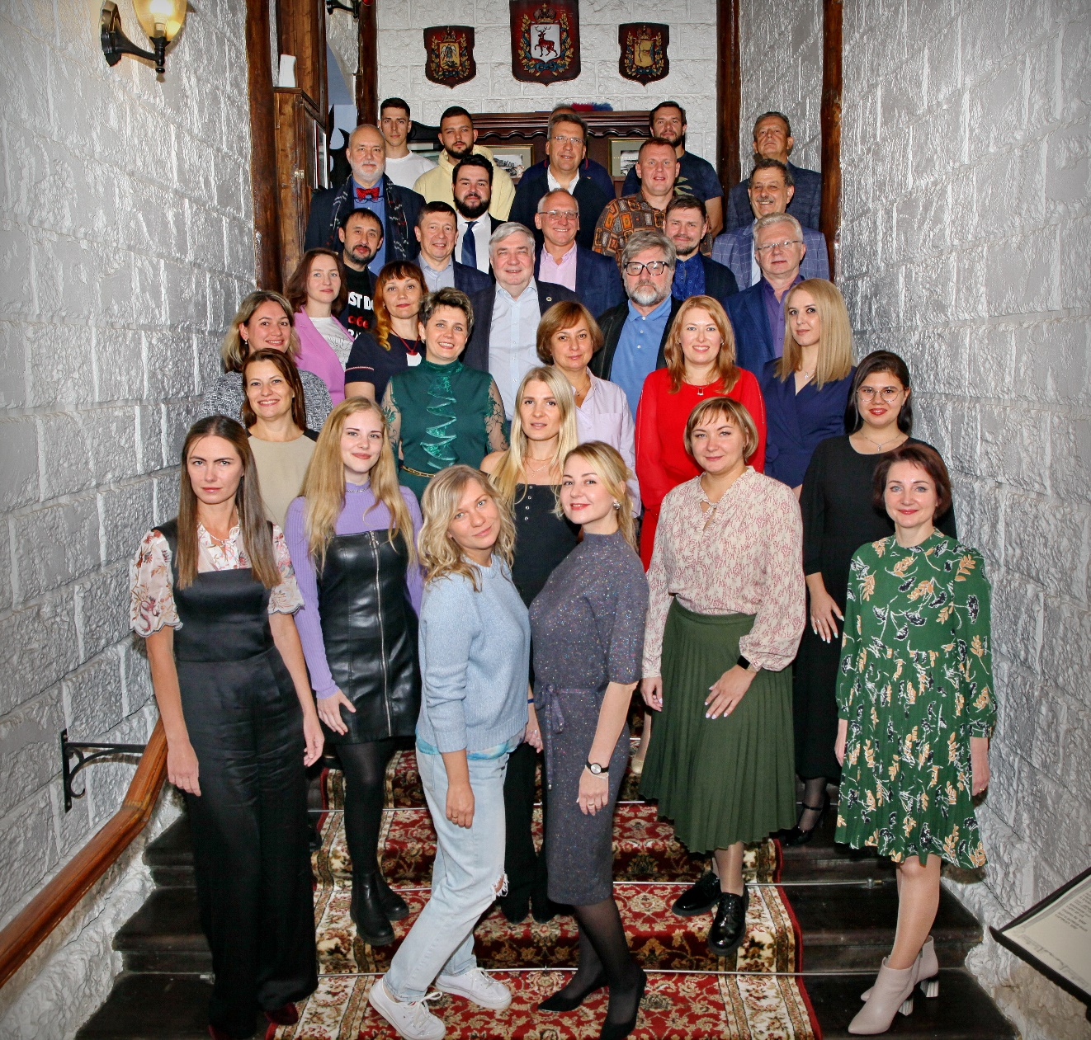
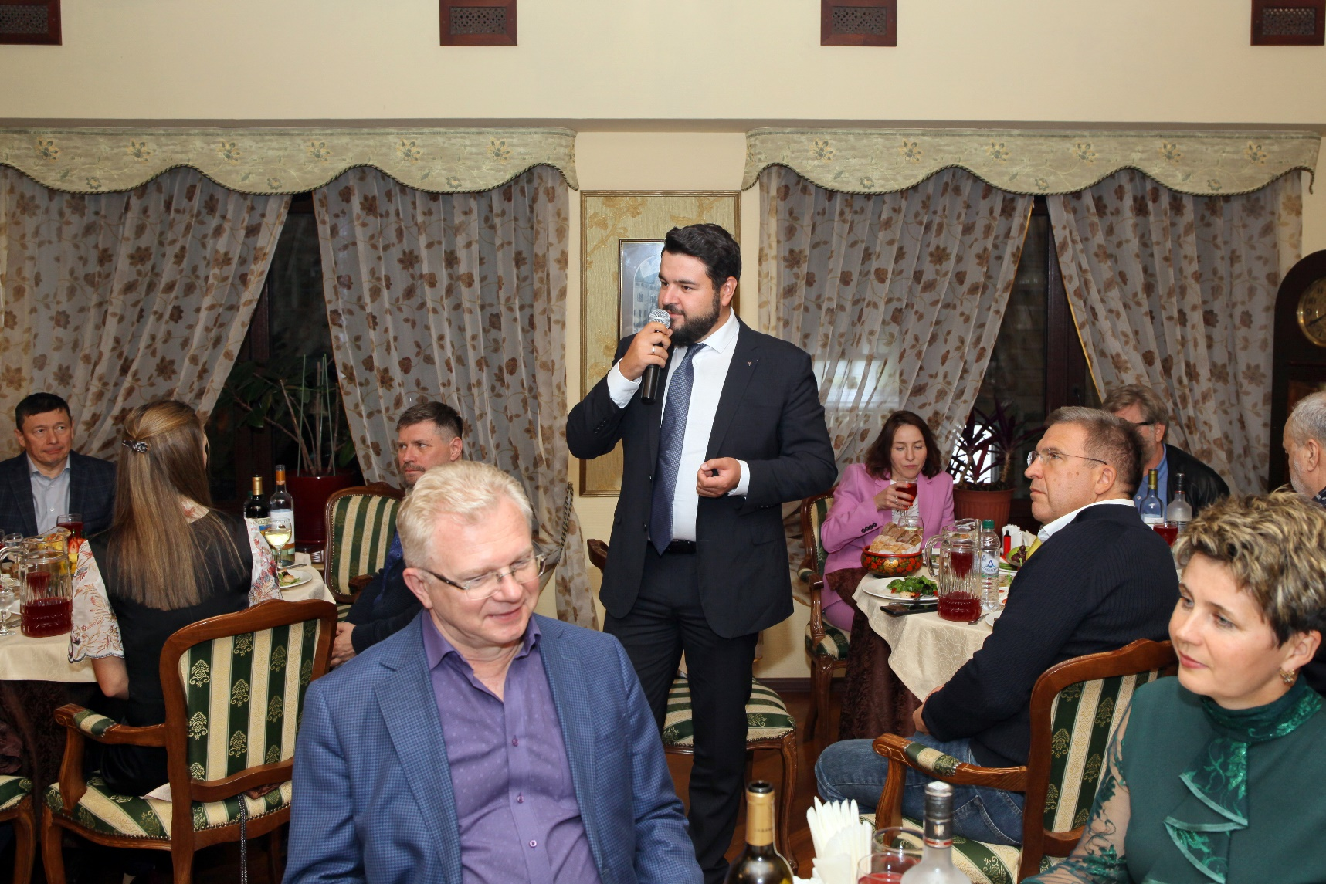
Торжественный банкет

Slide 19
Приглашаем в Нижний Новгород на Рекламный форум 20-21 сентября 2023 года

Slide 20
Спасибо за внимание!

